Slide 1
文部科学省WEB調査システム
マイページ機能
操作マニュアル
株式会社 ウフル 2022/07/07

Slide 2
目次
マイページアカウントについて
アカウントの申請からパスワードの設定
ログイン
アンケート回答
アンケート検索
アンケート検索
アンケート編集
アンケート削除
アンケートを確認済みに変更
回答の修正方法について
アンケート回答CSVダウンロード
問い合わせ
問い合わせの作成
問い合わせの回答確認
連絡先の作成・編集

Slide 3
1. マイページアカウントについて
文部科学省WEB調査システムのマイページ機能のアカウントとなります。
「マイページ」は管轄内の回答者を管理し、回答の修正等が出来る機能です。
アカウントが付与されている組織の職員が参照できます。
アカウントの付与対象は 地方公共団体は、 都道府県教育委員会、都道府県（私学担当）、市区町村教育委員会、組合・広域連合 高等教育機関は、 大学・短期大学、大学機構、高専機構 となっております。
※現状幼稚園等、小学校、中学校、高校、高専、各種・専門学校、学校法人にはアカウントの付与はしておりません。

Slide 4
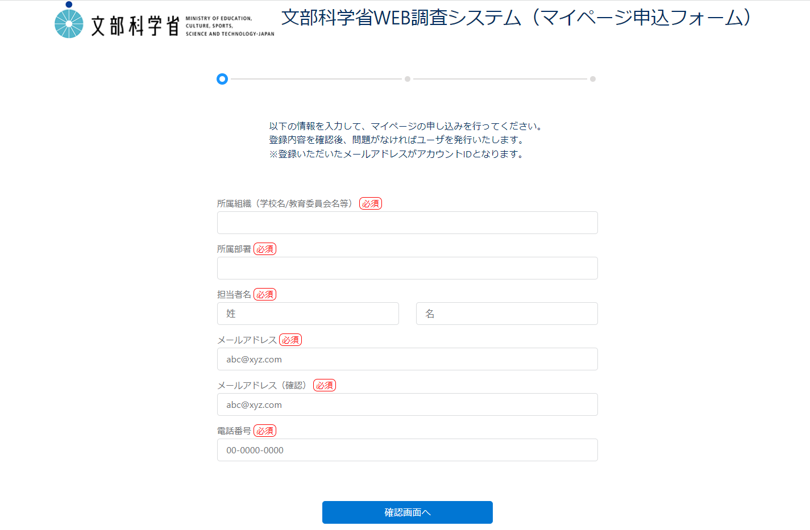
2.アカウントの申請からパスワードの設定 ※基本的にはR４年４月登録済
1.文部科学省から担当者のメールアドレス等の登録の案内が届きます。
2.案内に記載されているマイページユーザ申請フォームのURLをクリックし、申請フォームを開きます。
申請フォームから必要な情報を入力し申請してください。
※申請時に入力いただいたメールアドレスに別途、登録用メールが送信されます。
また、申請時に入力いただいたメールアドレスがマイページのユーザIDとなります。

Slide 5
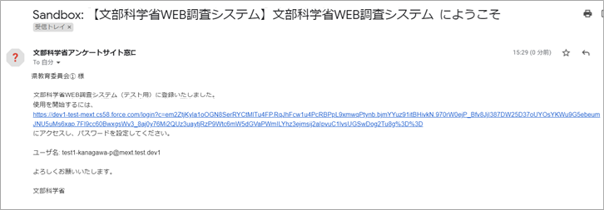
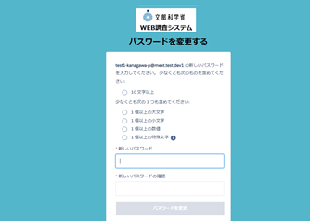
2.アカウントの申請からパスワードの設定 ※基本的にはR４年４月登録済
3.文部科学省側で申請内容を確認後、申請いただいたメールアドレスに以下のメールを送信されます。
※クラウド（Salesforceシステム）からのメール送信となるため、自治体によっては「迷惑メール」等に入る可能性があります。その際は、文部科学省の担当までご連絡ください。
※パスワード設定のリンクの有効期限は24時間となります。期限が切れた場合ログイン画面の「パスワードをお忘れですか？」からパスワードリセットのメールを発行いただけます。
4.メール本文のリンクをクリックし、パスワードを設定します。
マイページアカウントのパスワードは180日ごとに変更が必要となります。セキュリティのための定期的な変更と、マイページ管理担当によるパスワード管理をお願いいたします。
パスワード設定後、マイページが表示されます。

Slide 6
3.ログイン
通常のログインはログイン画面からユーザID、PWを入力しログインしてください。
※ユーザIDは申請時に入力いただいたメールアドレス、PWはご自身で設定いただいたものになります。
URL:https://mext-survey.force.com/login
2022/09/01より以下の URL に変更となります。
URL:https://edu-survey.mext.go.jp/s/login/
※旧 の URL で表示した場合 、新しい URL に リダイレクト されます

Slide 7
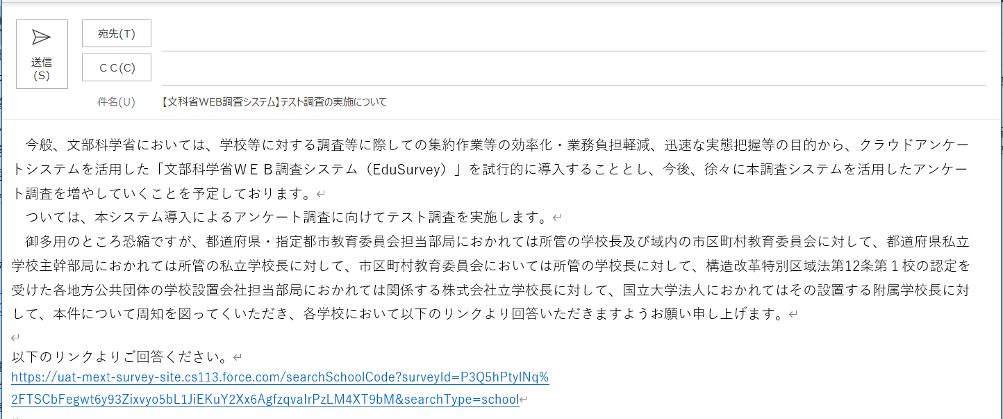
4.アンケート回答
メールのURLから学校/組織コードを検索し回答
文科省から送付されるメールに記載されているURLをクリックしていただき、各回答画面から回答してください。
例）
※リンクのURLは、受け取り側のメーラーによっては“リンク形式が解除されテキストで表示される”、“改行等でリンク形式が途中で切れる”といった現象が発生することがあります。
その場合、URLを表示時に画面が正しく表示されずエラーとなる可能性がございます。
表示しようとしているURLが正しくない（途中で途切れている）ことが原因ですので、回答時の注意事項等を合わせてご記載いただくことをご検討ください。
7

Slide 8
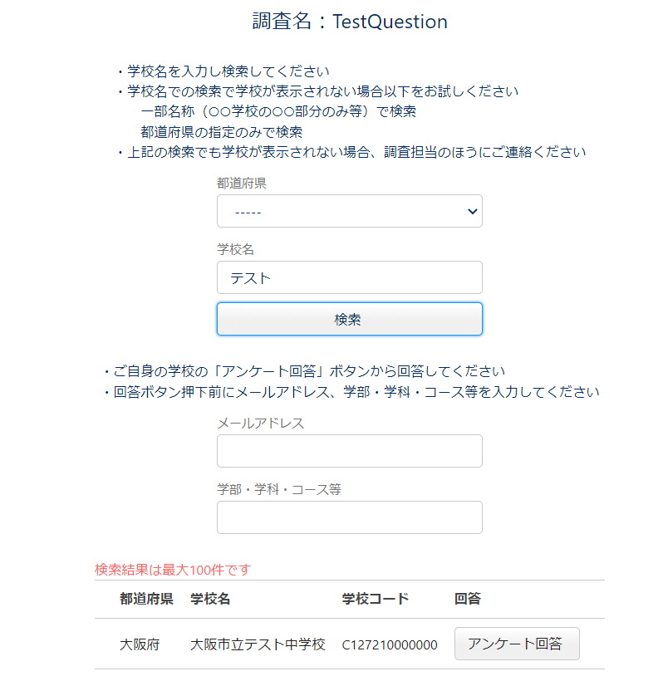
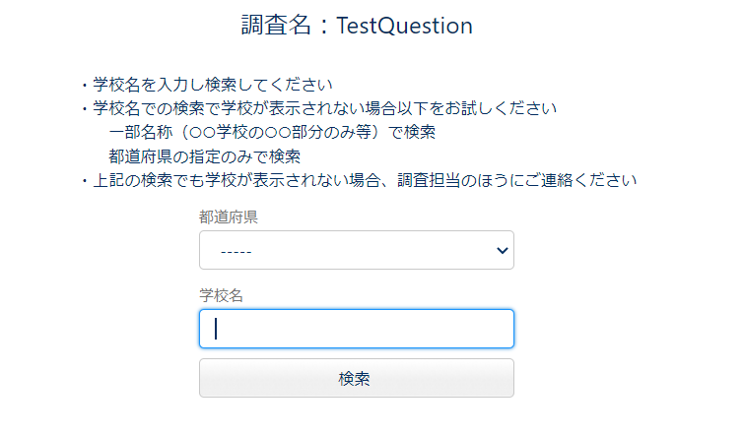
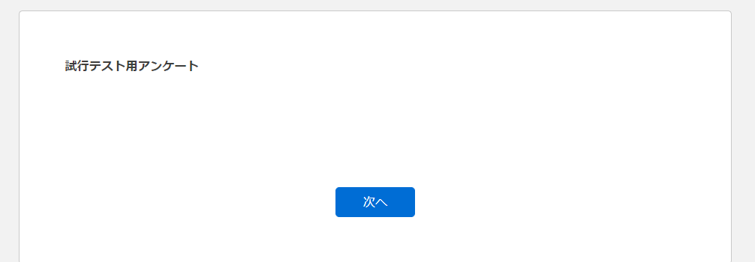
4.アンケート回答
メールのURLから学校/組織コードを検索し回答
例）URLを表示するとまず学校/組織を検索する画面が表示されます。
検索条件を指定し検索すると、
該当する学校/組織が表示されますので、メールアドレス、学部・学校等の必要情報を入力し、
回答者の学校/組織の「アンケート回答」ボタンをクリックし回答いただく
という動きになります。
検索元はSalesforce上に保持している学校コードのマスタと組織情報です。
※学校名は学校コードのマスタに対しての検索となるため、検索値によっては該当する学校がない等の問い合わせがある可能性があります。（○○高校で検索→マスタ上は○○高等学校となっている場合、等）

Slide 9
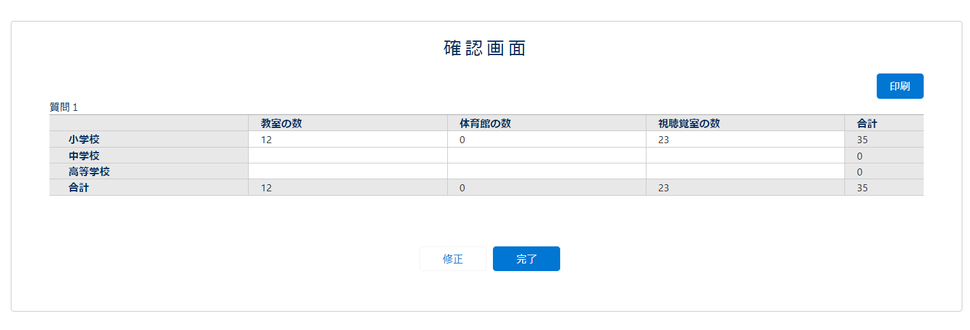
4.アンケート回答
2. アンケート回答時の確認画面の表示
回答時の最終ページ（お礼ページの前）に確認画面が表示されます。
すべての質問の回答が1ページ内に表示されます。
「印刷」ボタンクリックでブラウザ印刷の画面が表示されます。
※確認画面表で、入力内容の修正は行えません。修正したい場合は「修正」ボタンから入力画面に戻ることができます。

Slide 10
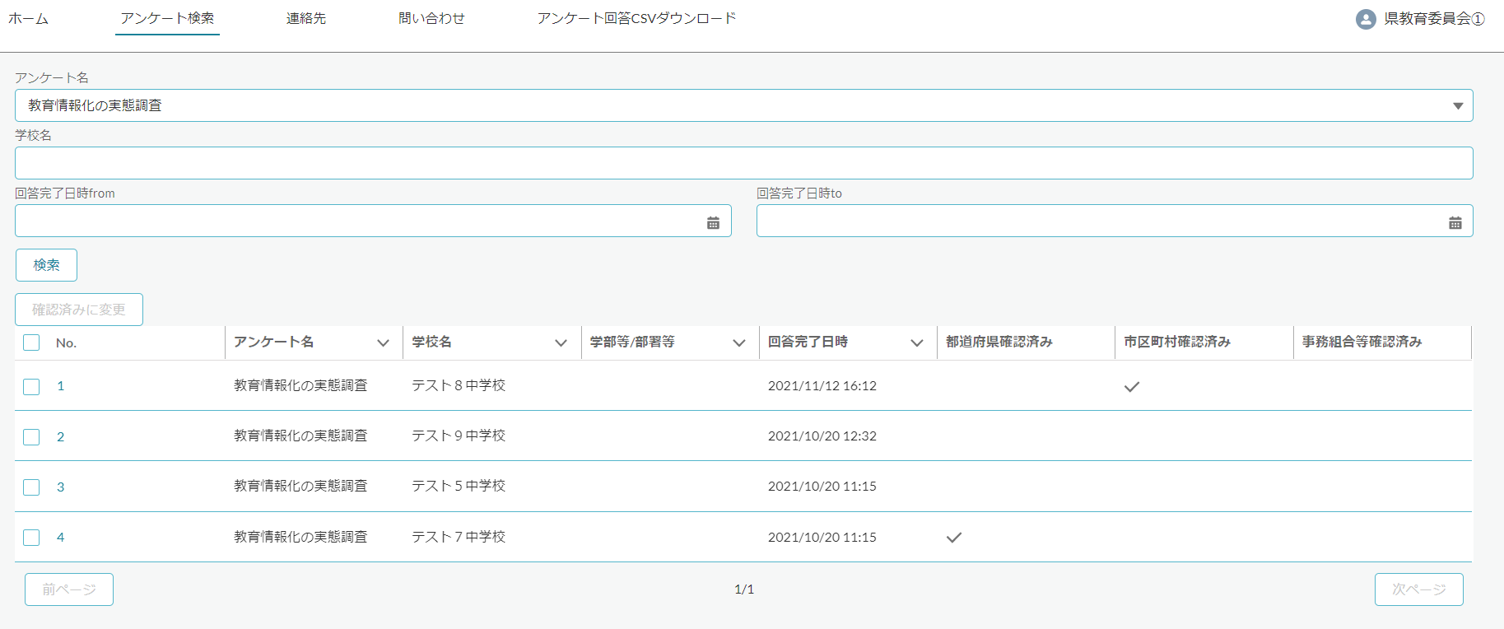
5.アンケート検索
アンケート検索
「アンケート検索」タブから、自組織の回答、域内の学校の回答の検索、参照・編集・削除が可能です。
検索条件を指定し、「検索」ボタンをクリックします。
条件に該当する回答が表示されます
1ページあたりの表示件数は20件です。 該当する回答が20件以上存在する場合は、一覧の下にページ送りのボタンが表示されます。
最大表示件数は1000件となります。1000件までしか表示されないため、1000件以上存在する場合は、条件を絞り込んでください。

Slide 11
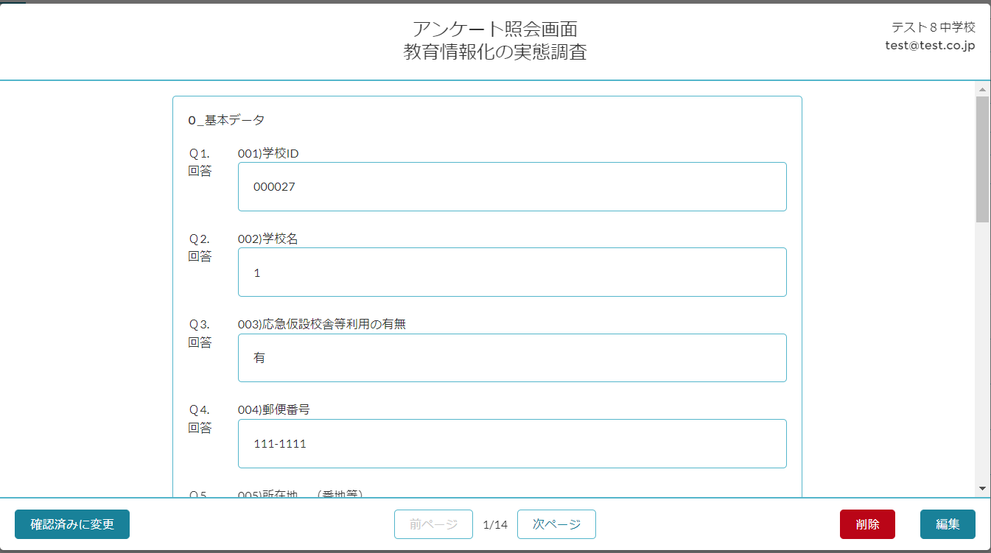
5.アンケート検索
アンケート編集
「No.」のリンクをクリックすると各回答の質問ごとの回答内容が確認できます。
回答を編集する場合は、「編集」ボタンをクリックします。

Slide 12
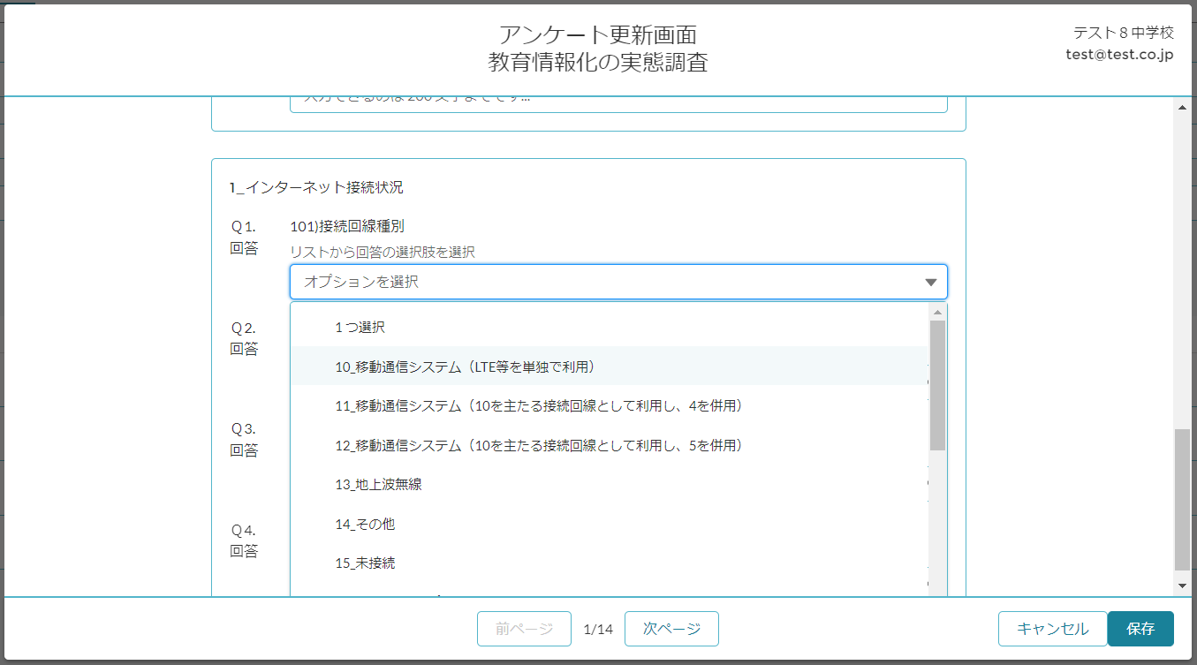
5.アンケート検索
アンケート編集
対象の回答を修正し、「保存」ボタンをクリックします。
回答内容の学校コード/組織コード、学校名/組織名、メールアドレス、学部/部署を変更しても、一覧部分の組織情報は変更されません。
回答者の組織情報、メールアドレスを変更したい場合は再度回答用URLから回答が必要です。

Slide 13
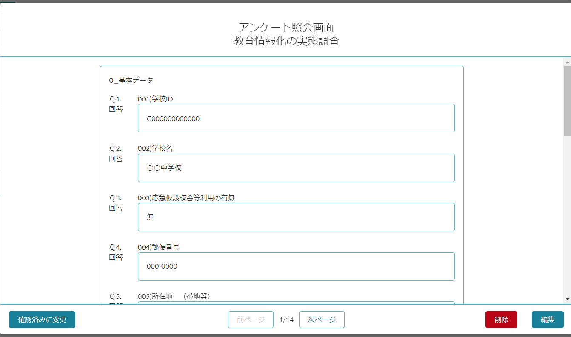
5.アンケート検索
アンケート削除
回答を削除する場合は、「削除」ボタンをクリックします。
※削除した回答は元に戻せません、削除時は十分注意してください！

Slide 14
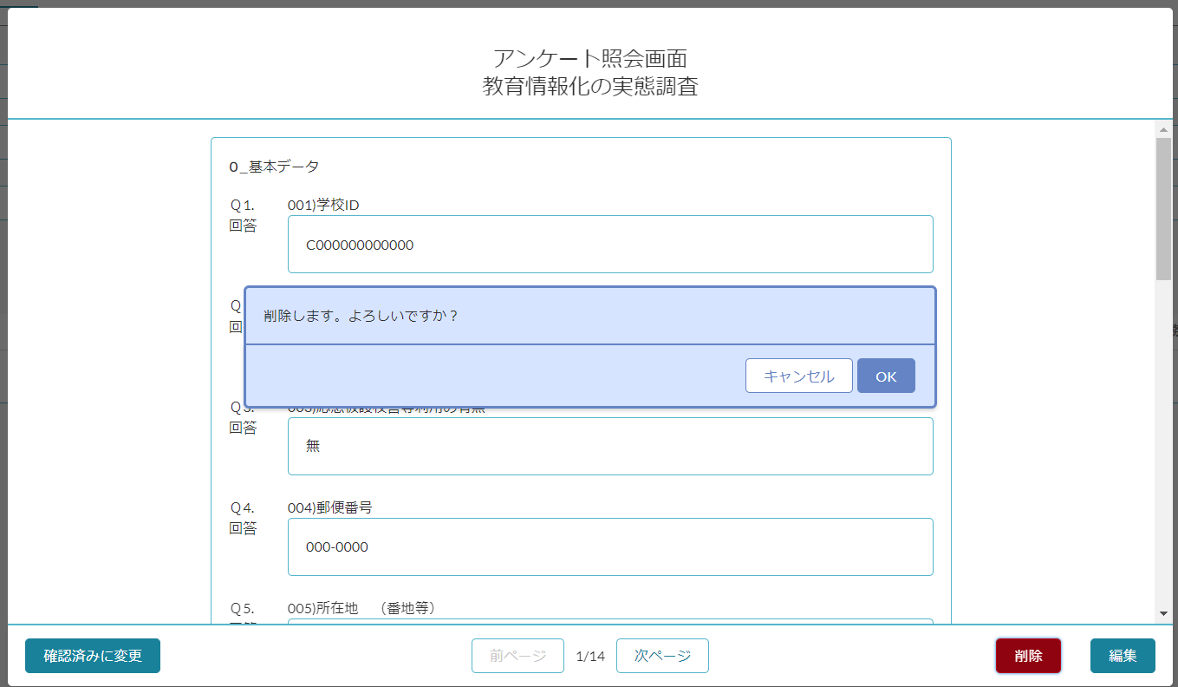
5.アンケート検索
アンケート削除
確認メッセージが表示されますので、問題がなければ「OK」をクリックします。
子画面が閉じ、削除完了のメッセージが表示されます。

Slide 15
5.アンケート検索
アンケート確認済みに変更
とりまとめ機関のユーザの場合、検索画面、照会画面に「確認済みに変更」のボタンが表示されます。
域内の学校、機関のアンケート回答を確認後、「確認済みに変更」ボタンで確認済みに変更してください。
※確認済みに対する制御等はありません。あくまで参考情報となります。

Slide 16
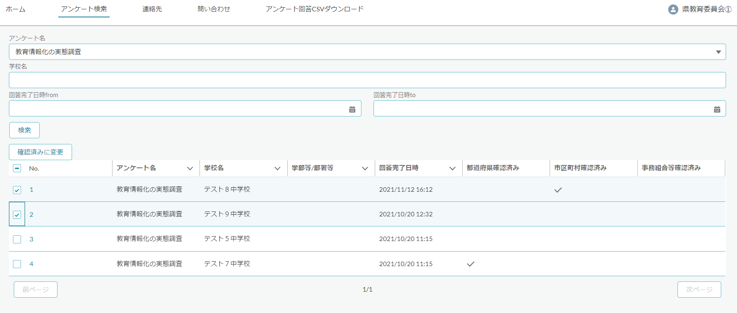
5.アンケート検索
アンケート確認済みに変更
1-1.検索画面の場合、複数のアンケート回答をまとめて確認済みに変更が可能です。
対象のアンケート対応をチェックすると「確認済みに変更」ボタンがクリックできるようになります。
例）都道府県教育委員会の画面の場合
※確認済みのチェックは通常は1列（自組織での確認済みのチェックのみ）となりますが、都道府県教育委員会の場合、管理上、それまでに確認する組織が複数存在するため、組織別でのチェック項目列が表示されます。
確認済みとして更新されるのは、自組織の確認済みの情報のみです。

Slide 17
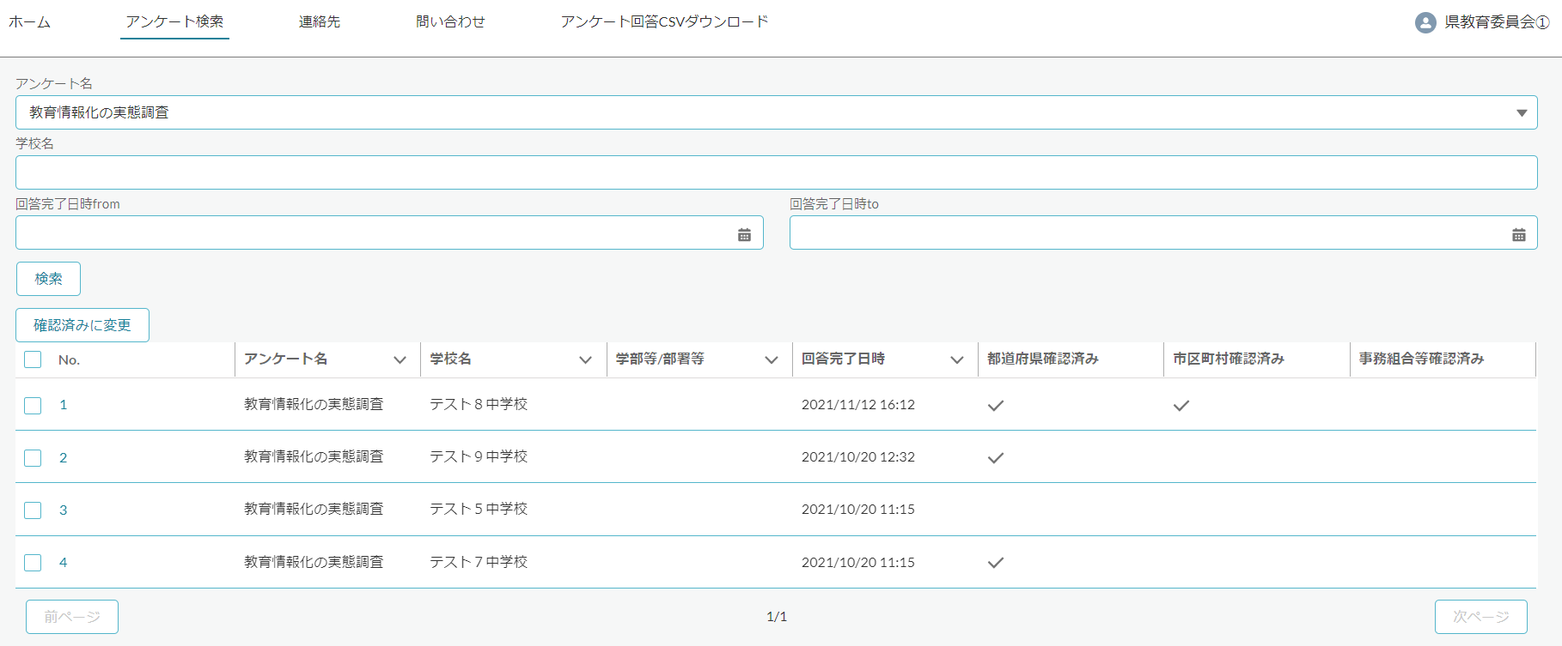
5.アンケート検索
アンケート確認済みに変更
1-2.確認済みに変更したアンケート回答は確認済みの部分にチェックが表示されます。

Slide 18
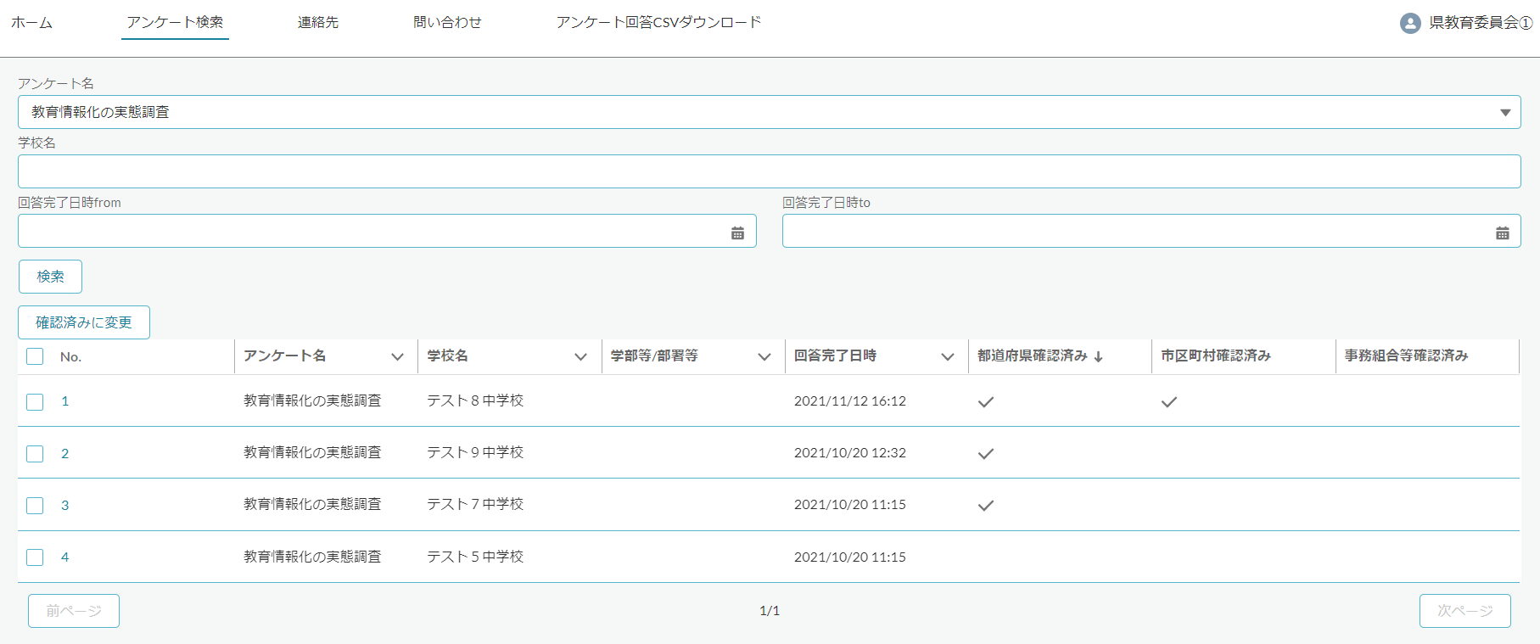
5.アンケート検索
アンケート確認済みに変更
1-3.確認済み部分ヘッダをクリックするとそれぞれのチェック有無でのソートが可能です。

Slide 19
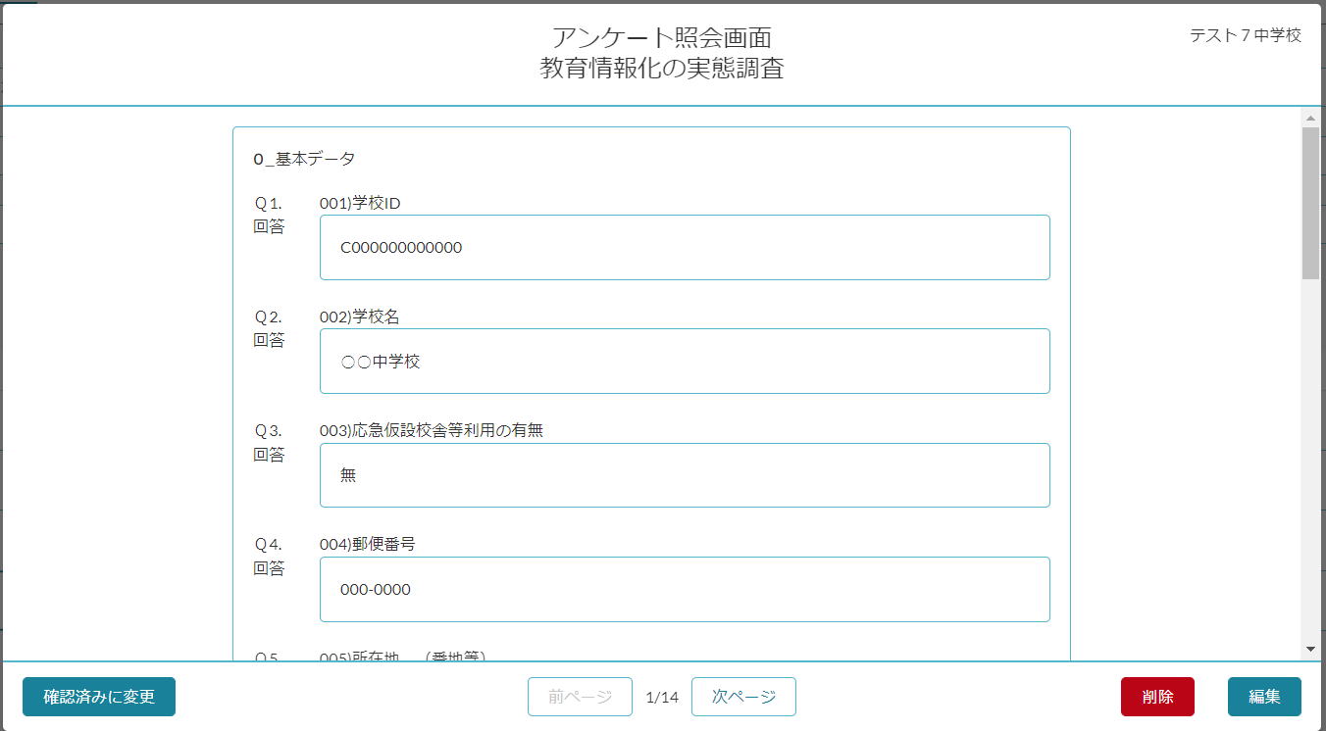
5.アンケート検索
アンケート確認済みに変更
2-1. アンケート回答の照会画面上でも確認済みに変更が可能です。
照会画面上で「確認済みに変更」ボタンをクリックします。

Slide 20
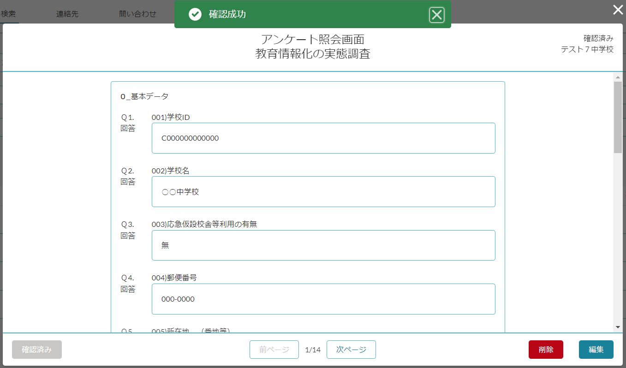
5.アンケート検索
アンケート確認済みに変更
2-2. 確認済みにしたアンケート回答はボタンが「確認済み」に変更されます。

Slide 21
6. 回答の修正方法について
学校はアカウントを発行していないため、回答の修正が必要な場合は以下のいずれかの方法となります。
① 再度調査にご回答いただく
（本システムは、以前にご回答いただいた際の園名・組織等を選択いただくと上書く 機能がございます）
② 所管教育委員会等にご連絡いただき修正する
（国立：大学本部、公立：管轄されている都道府県・市区町村教育委員会や組合、
私学：都道府県私学担当の該当するいずれかにご連絡いただければ幸いです）
※修正後の回答はメールで送付されないため、所管教育委員会等からデータをもらうよ
うにしていただければと思います。
③ 文科省の調査担当課にご連絡いただき修正する
（事務連絡にある調査担当課にご連絡いただければ幸いです）

Slide 22
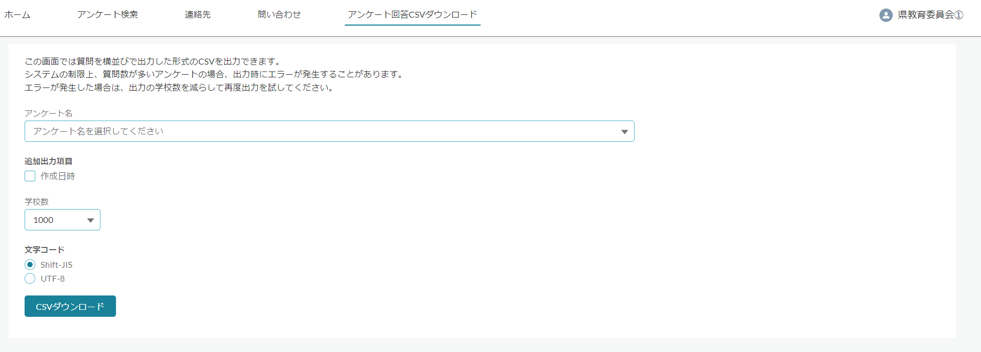
7.アンケート回答CSVダウンロード
アンケート回答をまとめて確認したい場合、CSVファイルとしてダウンロードし、Excel等取り込むことでまとめて確認いただけます。
1.「アンケート回答CSVダウンロード」タブをクリックします。

Slide 23
7.アンケート回答CSVダウンロード
2.対象のアンケート名を選択し、1ファイルごとの学校数（件数）を選択し、「CSVダウンロード」ボタンをクリックします。
質問数が多いアンケートや自由記述が多いアンケートの場合（回答の文字数が多い）、出力時のエラーになる場合があります。エラーになった場合は学校数を減らして再度実行してください。
文字コードはデフォルト“Shift-JIS”です。
追加出力項目は、CSVにチェックをいれた項目の列が追加されます

Slide 24
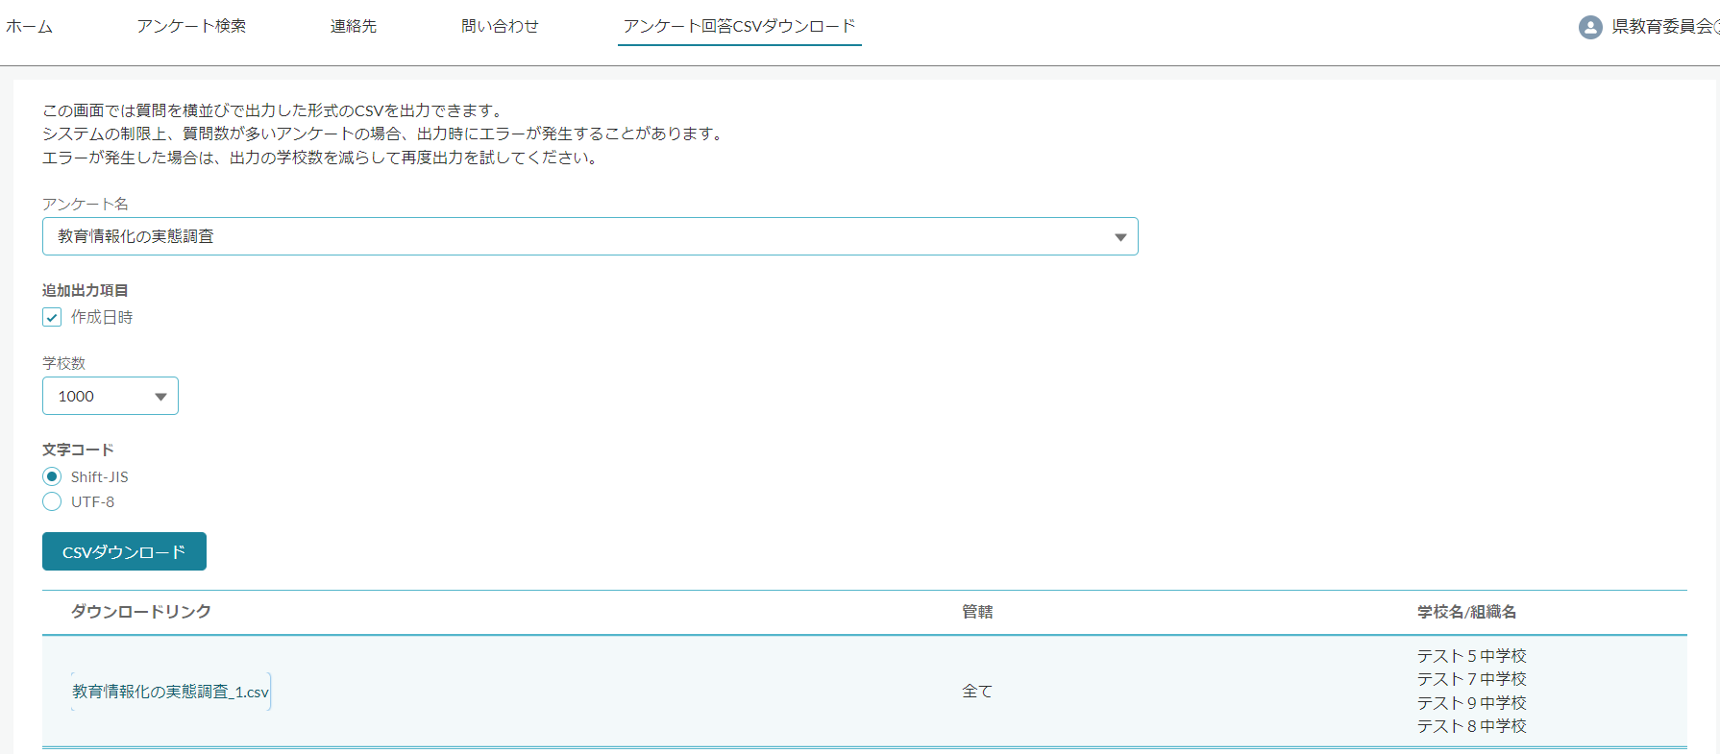
7.アンケート回答CSVダウンロード
3.指定した学校数ごとに分割されたダウンロードリンクが表示されますので、リンクをクリックしローカルへファイルをダウンロードします。

Slide 25
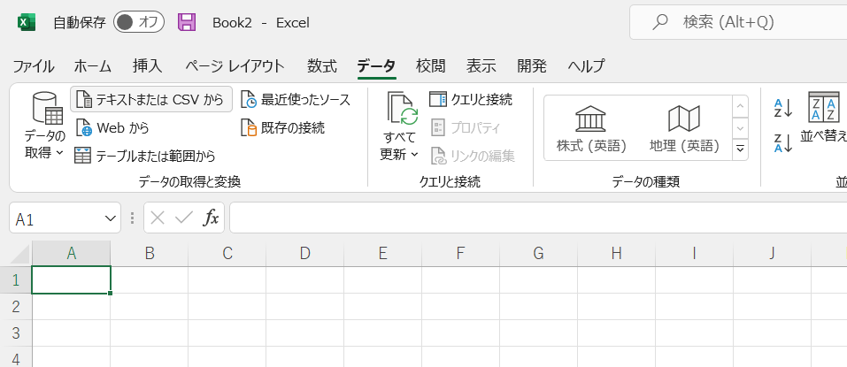
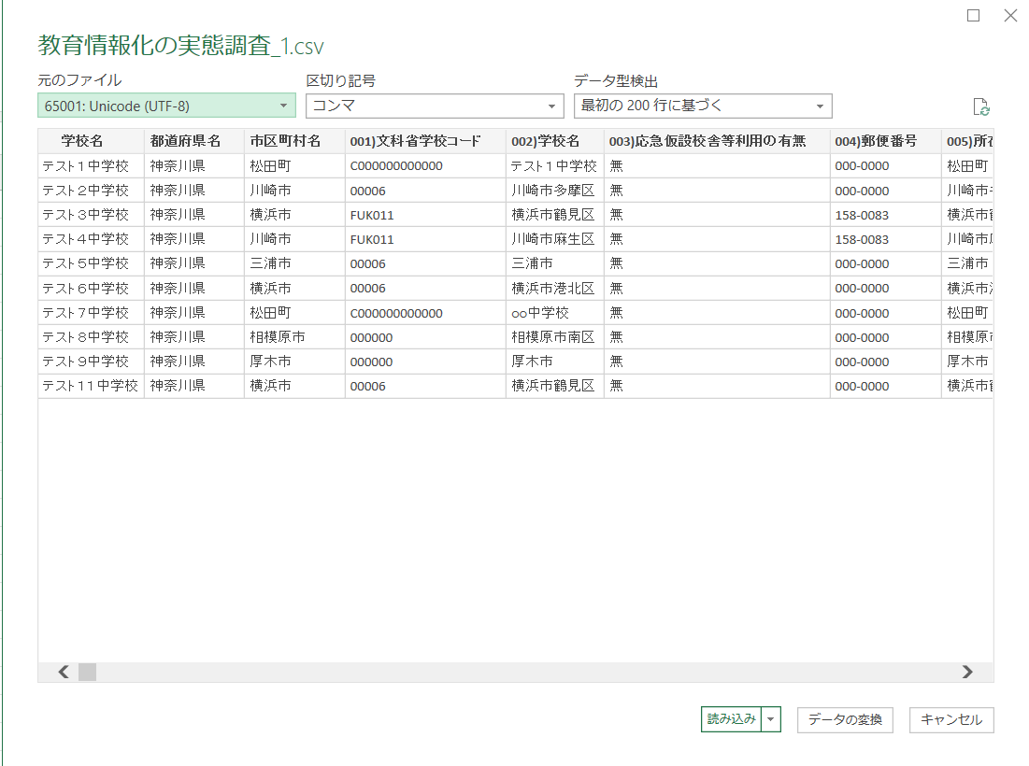
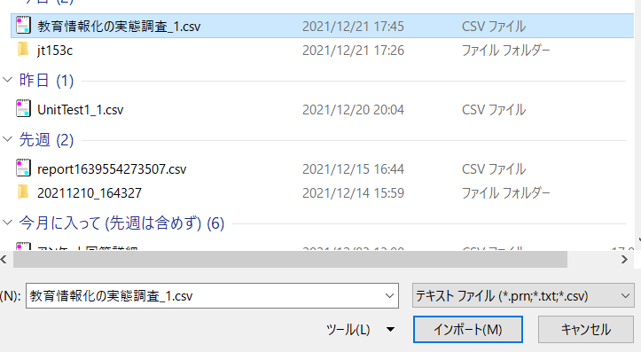
7.アンケート回答CSVダウンロード
例）ダウンロードしたCSVファイルのExcelへの取り込み方法
Excelの「データ」→「テキストまたはCSVから」で対象のCSVファイルを選択し、取り込むことが可能です。
内容を確認し読み込み
CSVファイルを選択し、インポート

Slide 26
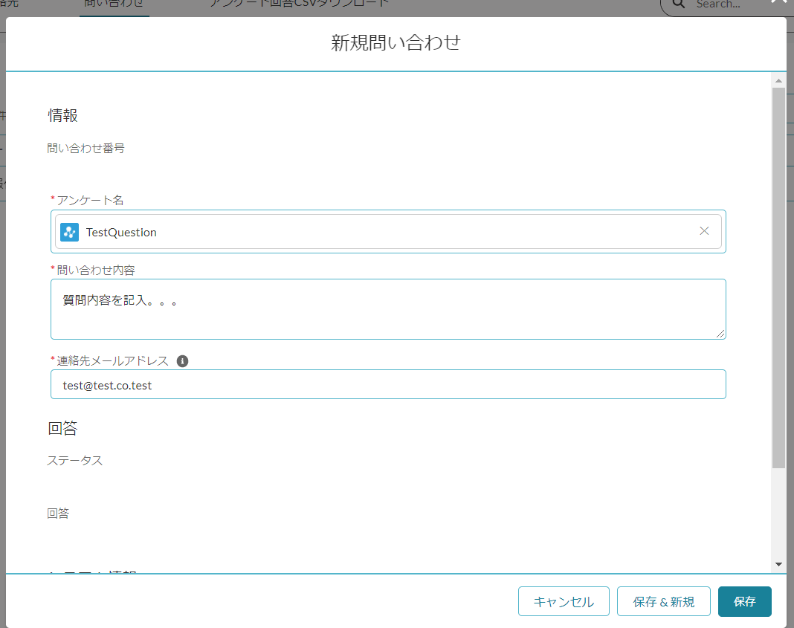
8.問い合わせ
問い合わせの作成
アンケートに関する質問は、「問い合わせ」タブから行ってください。
「問い合わせ」タブ→「新規」ボタンをクリックします。
対象のアンケート名を選択し、
問い合わせ内容、連絡先メールアドレスを入力します。
※回答が入力されたときに、連絡先メールアドレスに回答のメールが送信されます。
「保存」ボタンをクリックします。

Slide 27
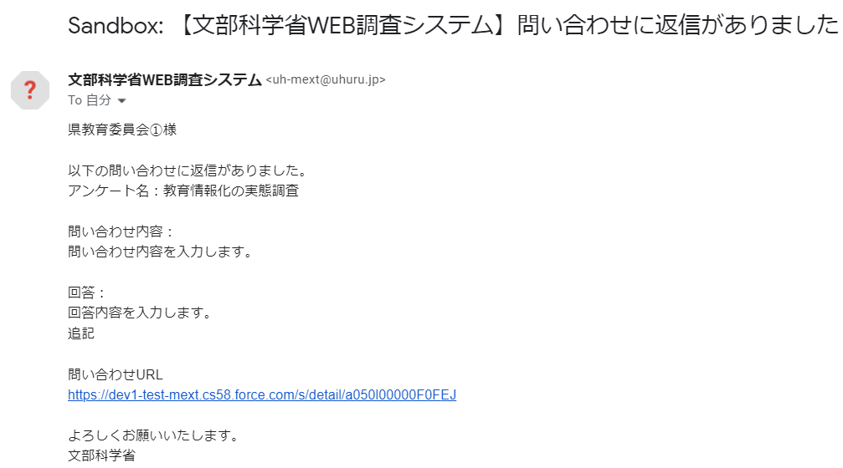
8.問い合わせ
問い合わせの回答確認
作成した問い合わせに回答があった場合、問い合わせ画面で入力した「連絡先メールアドレス」にメールで通知されます。

Slide 28
9.連絡先（窓口）の作成・編集
文部科学省の担当窓口の情報をマイページで直接、作成・編集が可能です。
担当者の変更等があった場合、マイページから連絡先を変更してください。
マイページユーザの情報も同じく連絡先から変更が可能です。
マイページユーザの場合、メールアドレスがログイン時のユーザIDとなっておりますので、メールアドレスを変更するとログイン時のユーザIDも変更となりますのでご注意ください。

Slide 29
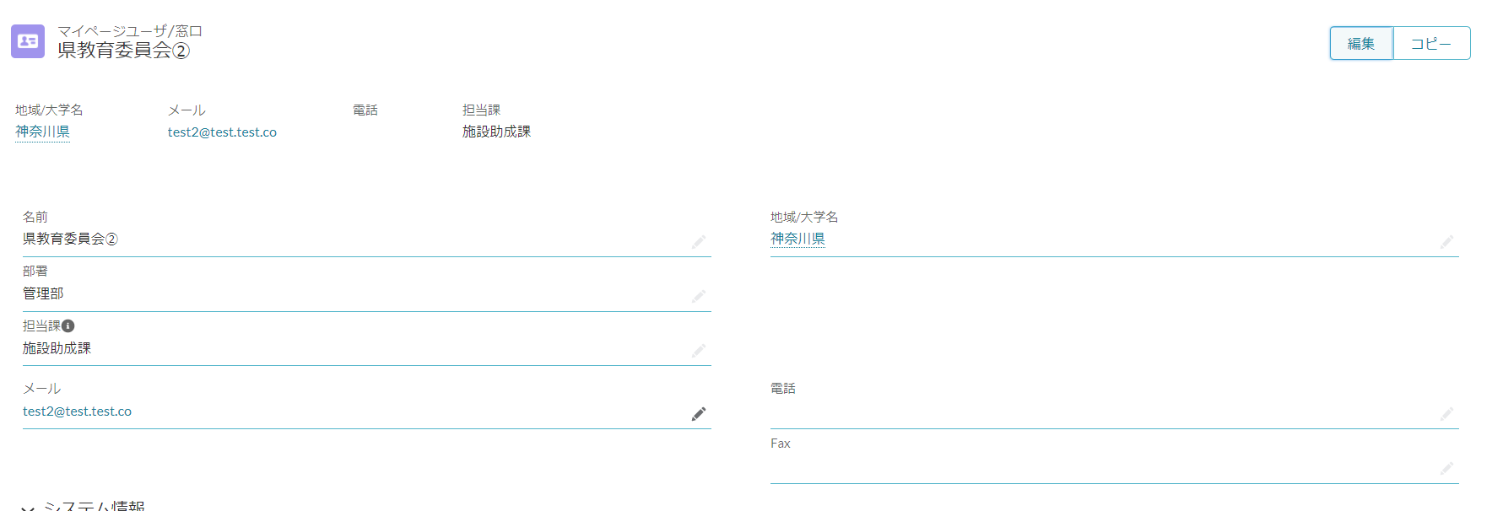
9.連絡先（窓口）の作成・編集
「連絡先」タブ→対象の連絡先の「名前」をクリック→詳細画面を表示します。
「編集」ボタンをクリックします。

Slide 30
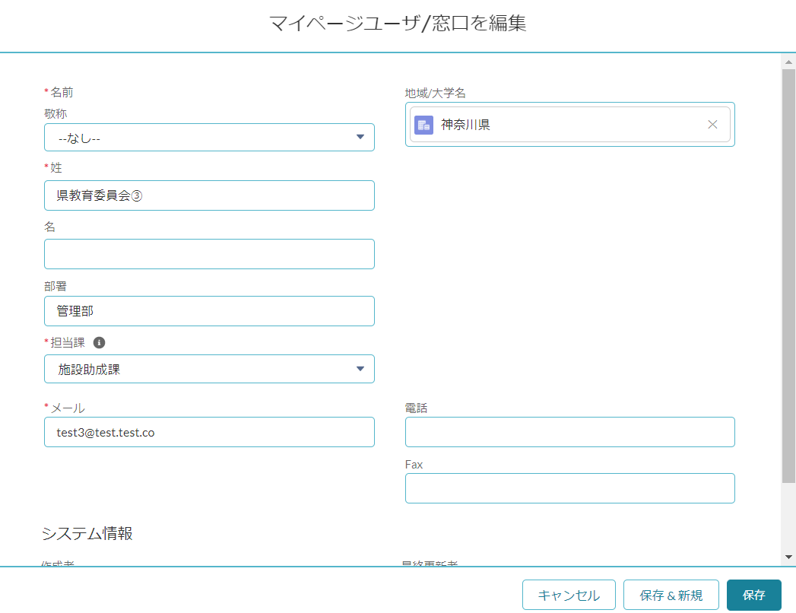
9.連絡先（窓口）の作成・編集
変更があった部分を修正し、「保存」ボタンをクリックします。

Slide 31
9.連絡先（窓口）の作成・編集
新規で担当者を追加する場合は、「連絡先」タブ→「新規」ボタン。もしくは既存担当者の詳細画面から「コピー」を選択してください。

